Slide 1

OSP:~ KNU $ ./Solomon Hello World!
Open Source Programming Team Work : KNU Group – 양 희성, 정 영준, 최 윤진, 정 주영
https://github.com/ndo04343/Solomon

Slide 2
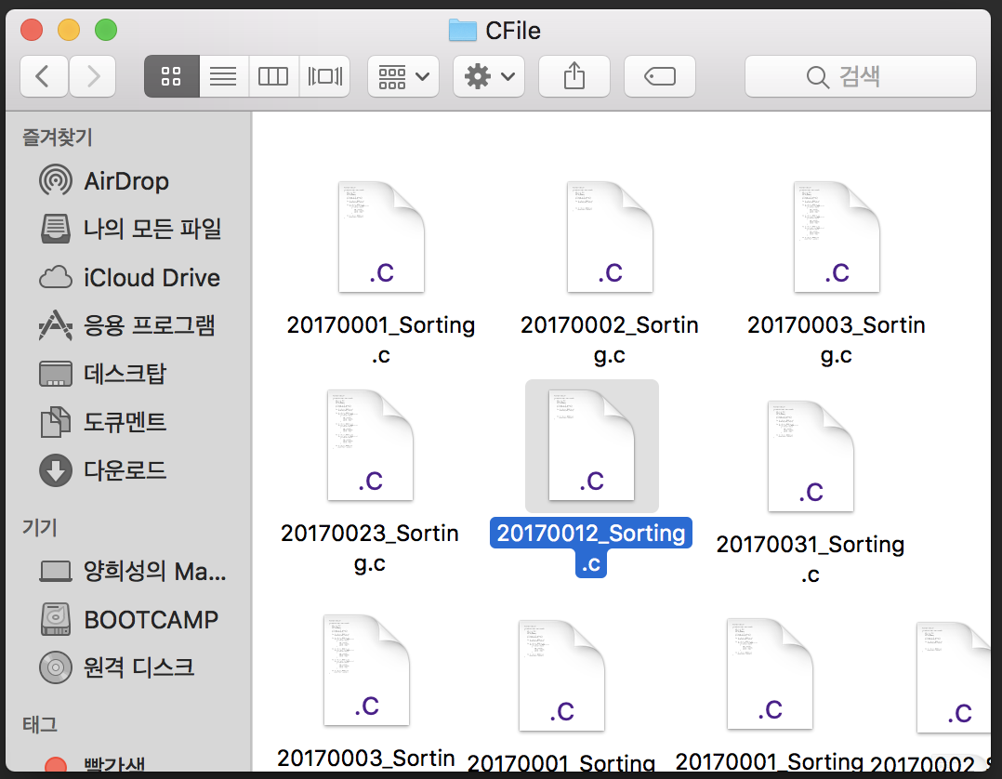
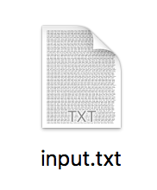
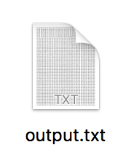
OSP:~ KNU $ ./Solomon info
if ( You have to Grading C Program as (Teacher | Professor) )
if ( The people who be graded are very many )
if ( You don’t need famous IDE and
People who be graded are using just text Program for Coding )
Use_Solomon;

Slide 3
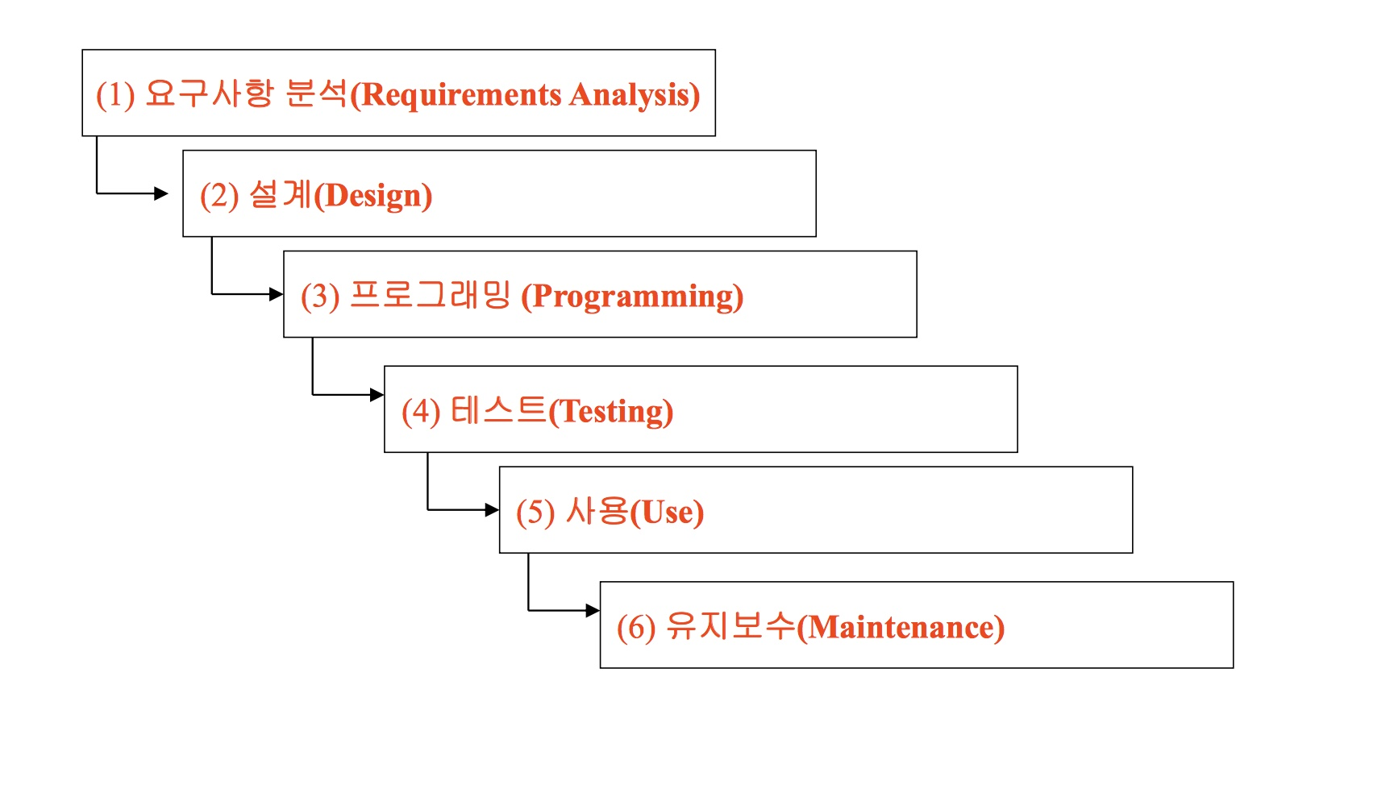
OSP:~ KNU $ ./Solomon

Slide 4
OSP:~ KNU $ ./Solomon Requirements Analysis
검색_ 다중맥북연동 블루투스 채팅
검색_ 광고프로그램(그리드)제거기 :
사용자들이 지정한 그리드 프로그램의 경로를 찾고 퍼미션을 바꾼후 영구삭제
검색_ 캐쉬삭제기 : 텅빈 디렉토리(프로그램을 삭제한후)를 영구삭제
검색_ 공지, 자유게시판: 루트계정이 다른 사용자들이 볼 수 있게 공지를 올릴 수 있는 공지게시판이나 다른 사용자들도 쓸 수 있는 자유게시판
검색_맥북연동 블루투스 채팅으로 출석체크
검색_ lms 자동출첵프로그램
검색_ 패턴기억자동완성
자주 가는 디렉토리나 자주 하는 작업순서를 기억했다가 자동으로 실행해주거나 단축키나 커맨드로 설정
검색_ 작업관리자
현재 돌아가는 프로그램 cpu 메모리 사용량 보여주고 원하는 프로그램 중지. 악성 의심되는 프로그램도 알려줌
검색_ 치환암호화 메모장
각 문서마다 사용자가 비밀번호를 지정 -> 모듈러해쉬로 키를 얻고 치환암호화하고나서 저장 (읽기, 쓰기다 가능)
검색_ C IDE
자동 include, 자료형 선택해서 서칭 소팅 자동구현 등
검색_숨김디렉토리 중요한 디렉토리 생성시 링크를 저장후 디렉토리 이름을 다른 디렉토리의 이름과 똑같이 만들어 생성
검색_ 컴팩트뉴싱
웹연동해서 html소스만 받고, 뉴스기사들 중요한내용(제목)만 따서 txt리더만 자원되는 기기(mp3같은거)에 맞게 자동으로 캐스팅해주는거 (스마트폰 없었으면 개꿀인데)
검색_ 사진,음성파일 암호화기
검색_ 캘린더
검색_ 동굴탐험게임
검색_갤러그RPG
검색_뱀게임
검색_ 블랙잭 1대1온라인 ( Credit존재하게)
검색_ 게임라이브러리 (여러가지 기본게임)
검색_ 프로그래밍 학습용 체점프로그램
메모리 측정(라이브러리에 있음)
시간 측정
CUI 베이스 구현
cc명령어에서 파이프연산 이용해서 코드에서 잘못된 부분표시
순차적 실행으로 변수 값표시해주며(조사식처럼) 효과적인 코드 진행방식 보기가능<기존 체점프로그램과의 차별점>
검색_ 깃허브 구현하기
검색_ 주영이놀리기프로그램
검색_경매프로그램
1. 공지, 자유게시판
루트계정이 다른 사용자들이 볼 수 있게 공지를 올릴 수 있는 공지게시판이나 다른 사용자들도 쓸 수 있는 자유게시판
2. 패턴기억자동완성
자주 가는 디렉토리나 자주 하는 작업순서를 기억했다가 자동으로 실행해주거나 단축키나 커맨드로 설정
3. 작업관리자
현재 돌아가는 프로그램 cpu 메모리 사용량 보여주고 원하는 프로그램 중지. 악성 의심되는 프로그램도 알려줌
4. C IDE
자동 include, 자료형 선택해서 서칭 소팅 자동구현 등
5. 컴팩트뉴싱
웹연동해서 html소스만 받고, 뉴스기사들 중요한내용(제목)만 따서 txt리더만 자원되는 기기(mp3같은거)에 맞게 자동으로 캐스팅해주는거 (스마트폰 없었으면 개꿀인데)
6. 캘린더
7. 동굴탐험게임
8.뱀게임
9. 게임라이브러리 (여러가지 기본게임)
10. 프로그래밍 학습용 체점프로그램
메모리 측정(라이브러리에 있음)
시간 측정
CUI 베이스 구현
cc명령어에서 파이프연산 이용해서 코드에서 잘못된 부분표시
순차적 실행으로 변수 값표시해주며(조사식처럼) 효과적인 코드 진행방식 보기가능<기존 체점프로그램과의 차별점>

Slide 5

OSP:~ KNU $ ./Solomon Requirements Analysis
10. 프로그래밍 학습용 체점프로그램
메모리 측정(라이브러리에 있음)
시간 측정
CUI 베이스 구현
cc명령어에서 파이프연산 이용해서 코드에서 잘못된 부분표시
순차적 실행으로 변수 값표시해주며(조사식처럼) 효과적인 코드 진행방식 보기가능<기존 체점프로그램과의 차별점>

Slide 6
OSP:~ KNU $ ./Solomon Design
Start
FileSetting
Executing

Slide 7
OSP:~ KNU $ ./Solomon Design
Data Structure
File System
Signal, terminal driver setting,
Curses, pipe
Exec, File Control

Slide 8
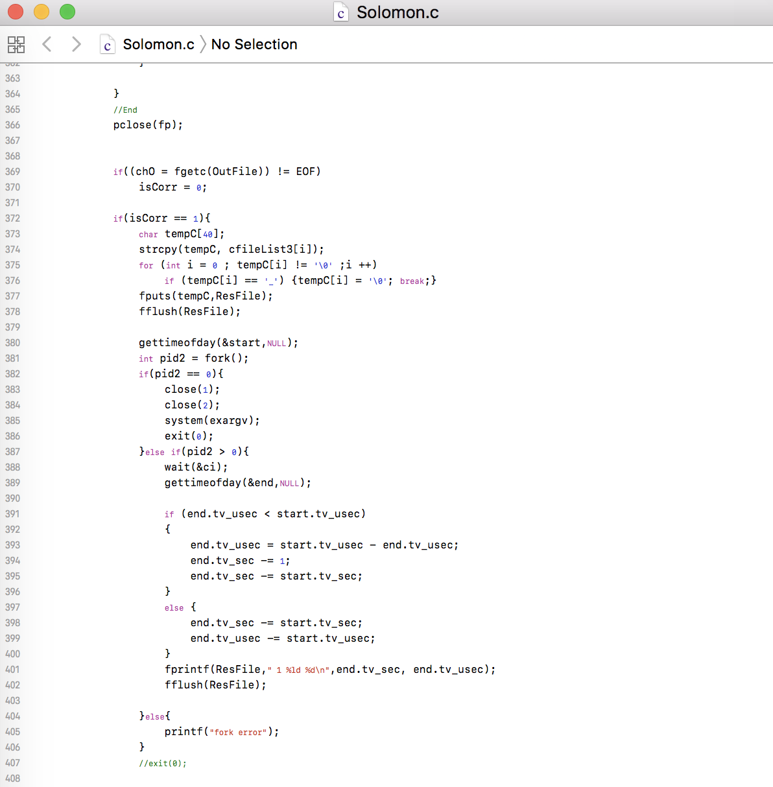
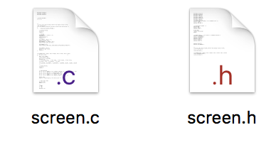
OSP:~ KNU $ ./Solomon Programming/Testing

Slide 9
OSP:~ KNU $ ./Solomon Programming/Testing
>>> beta0.1 add usetLib
>>> beta0.11 ..
..
>>> beta0.2 Basic Exoskeleton
>>> beta0.3 Big 3 Screen Interface
..
>>> beta0.7 File Path Setting
..
>>> beta0.9 Executing and Forking
..
>>> Solomon_1.0

Slide 10

OSP:~ KNU $ ./Solomon Use/Maintenance

Slide 11
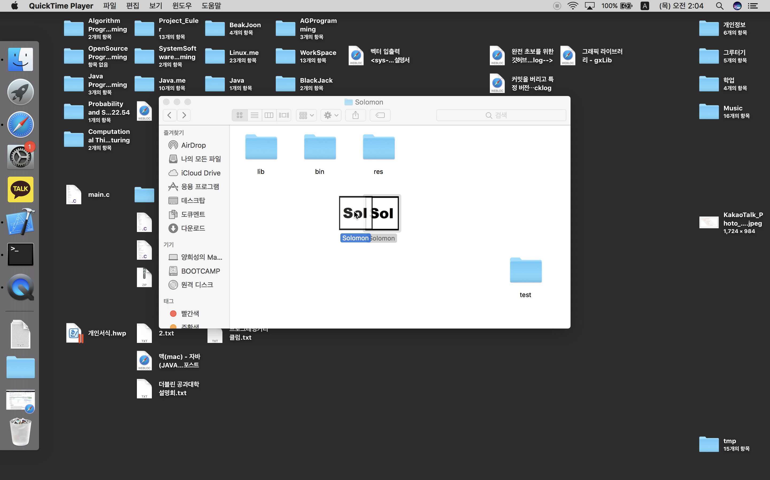
OSP:~ KNU $ ./Solomon Demo_video

Slide 12
OSP:~ KNU $ ./Solomon Bye World!

